Slide 1

Vorwort zum Zusammenbau
Wir arbeiten hier mit elektronischen Bauteilen, die sehr empfindlich sind gegen
statische Entladung
fehlerhafte Anschlüsse
falsche Spannungspegel
Daher bitte:
erst die Schaltung aufbauen, dann die Anschlüsse überprüfen und erst dann erst die Spannungsversorgung über USB herstellen
Notes:
<Foliennummer>

Slide 2

<Foliennummer>
Notes:
<Foliennummer>

Slide 3
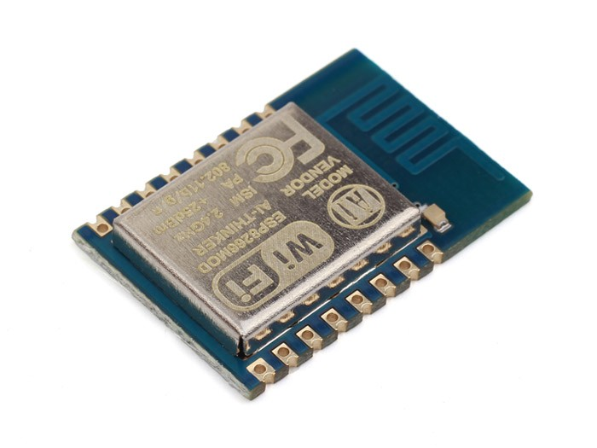
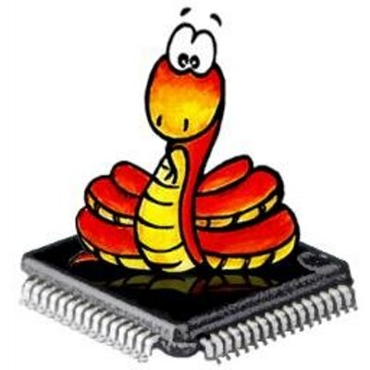
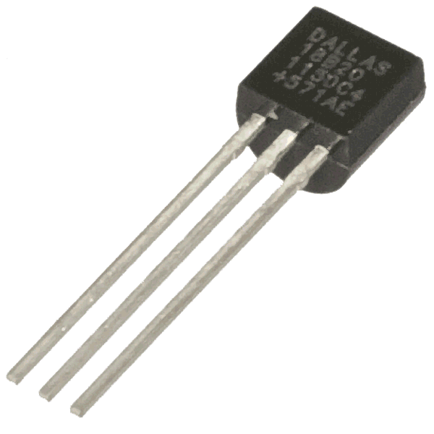
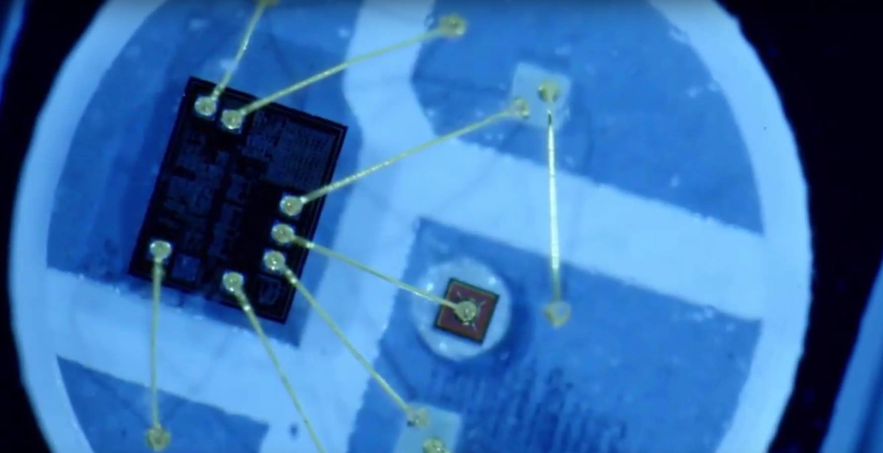


Internet of Things zum Anfassen
Microcontroller: ESP8266
(micro)python
Temperatursensor DS18B20
Neopixel – die intelligente LED
MQTT
NodeRed

Slide 4
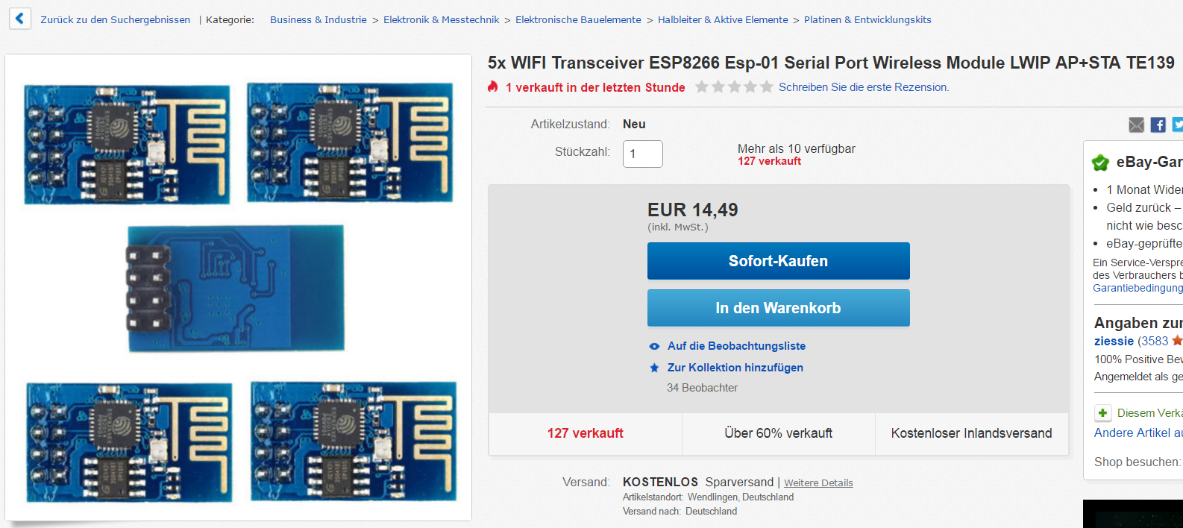
Microcontroller ESP8266 - Ein IoT Beispiel
Low power 32bit Microcontroller der chinesischen Firma Espressif
Sehr klein!
WLAN integriert, bis zu 12 I/O Ports
Riesige Community
Unterstützt von der Arduino IDE
Unterstützt LUA, MicroPython, Arduino/C++, …
Ab 3€!
https://de.wikipedia.org/wiki/ESP8266
https://espressif.com/
Notes:
<Foliennummer>

Slide 5

Python (und MicroPython)
Interpretierte höhere Programmiersprache
Interpreter: (im Gegensatz zu Assemblern oder Compilern) liest einen Quellcode ein, analysiert ihn und führt ihn direkt aus
Möchte einen gut lesbaren, knappen Programmierstil fördern
z.B. wird der Code durch Einrückungen strukturiert
Offenes, gemeinschaftliches Entwicklungsmodell (Python Software Foundation)
Gilt als einfach zu erlernen
MicroPython (Damien George)
Portierung von Python auf Microcontroller, Kickstarter Kampagne von 2013
https://de.wikipedia.org/wiki/Python_(Programmiersprache)
Notes:
<Foliennummer>

Slide 6
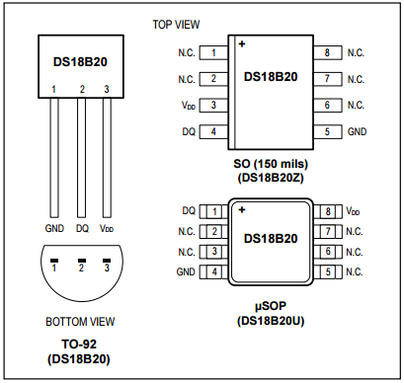
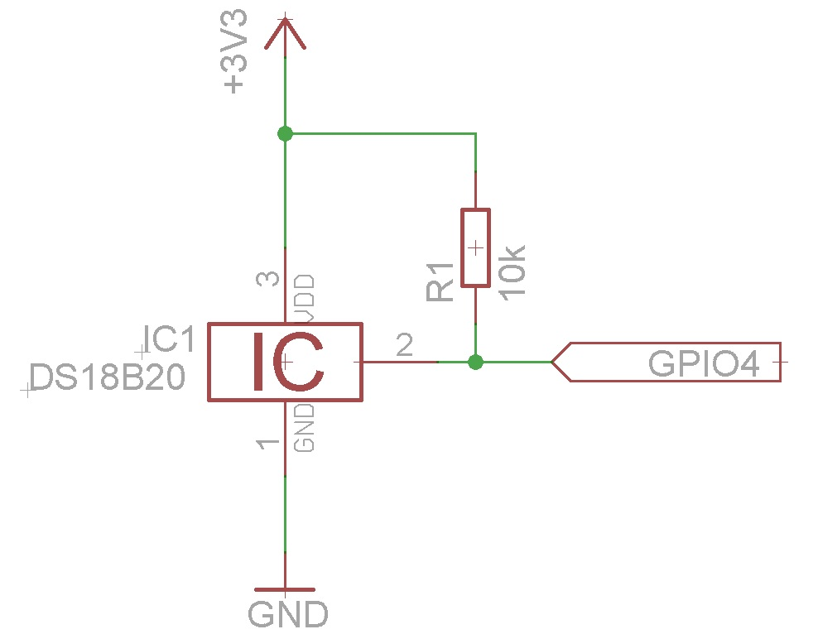
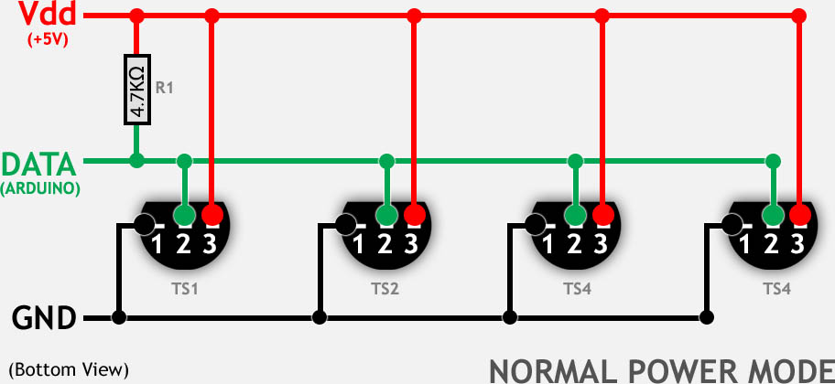
Temperatursensor DS18B20
Digitaler Temperatursensor (±0.5%, -10°C … +85°C)
1-Wire Bus
Eine Leitung, bis zu 100 Sensoren
Keine Programmierung notwendig
bis ca. 100m Kabellänge, 3,3V
http://datasheets.maximintegrated.com/en/ds/DS18B20.pdf
https://de.wikipedia.org/wiki/1-Wire
Notes:
<Foliennummer>

Slide 7
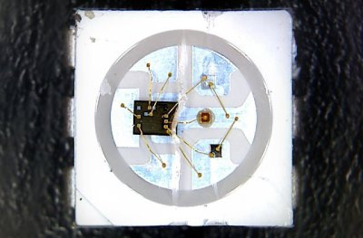
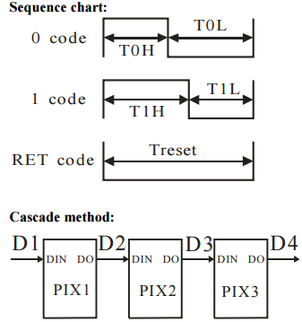
NeoPixel – Die intelligente LED
Je eine rote, grüne und blaue (RGB) LED sowie ein Logikbaustein auf 5x5mm (5050 SMD LED)
Logikbaustein WS2812
Taktgeber, Signalmodellierung/-verstärkung, Signalein- und -ausgang, 3-Kanalsteuerung (zum LEDs ansteuern)
Viele Bauformen (Streifen, Ring, Matrix, Einzel, …)
4 Anschlüsse
Plus (V_{cc}), Minus (GND), Data in & Data out
https://www.heise.de/developer/artikel/Von-Erleuchtungen-und-Lichterketten-3277261.html
Notes:
<Foliennummer>

Slide 8

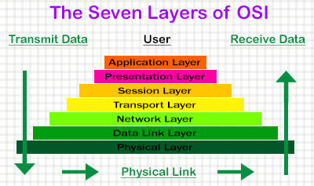
MQTT Protokoll – Das „WhatsApp“ für IoT Devices
1999 von IBM und Arcom entwickelt
Auf TCP basierendes schlankes Kommunikations-Protokoll
Es ist ein datenagnostisch Protokoll
Broker -> Wie der WhatsApp Server
Topic -> wie eine WhatsApp Gruppe
Subscribe -> das Beitreten in eine Gruppe
Publish -> in einer Gruppe eine Nachricht schreiben
Notes:
<Foliennummer>

Slide 9
CA Deploy Your Talents IoT Workshop
Thomas Stolt
Georg Lauer
Andreas Gremm
19. Oktober 2017
Notes:
<Foliennummer>

Slide 10
Ziel des Workshops
Internet of Things zum Anfassen:
Teil 1:
Selber eine Schaltung mit Micro Controller, Temperaturfühler und LEDs aufbauen
Mit einer Programmiersprache (MicroPython) die Schaltung zum Leben erwecken
Teil 2:
Gemessene Temperaturen über MQTT ins Internet senden
Im Internet über ein Dashboard die gemessenen Temperaturen darstellen
Aus dem Internet über das Dashboard und MQTT die Farbe der LEDs steuern
Notes:
<Foliennummer>

Slide 11
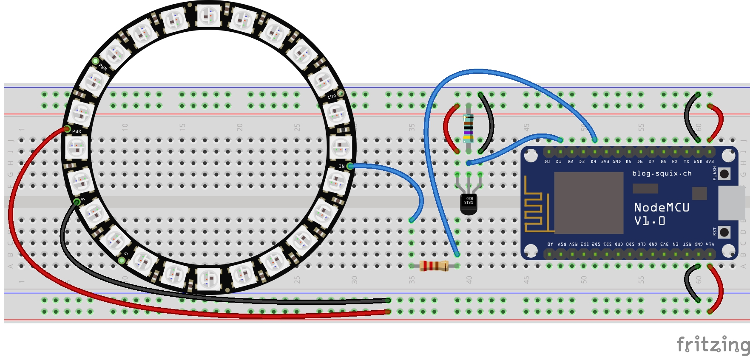
Zusammenbau auf Breadboard
Notes:
<Foliennummer>

Slide 12
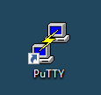
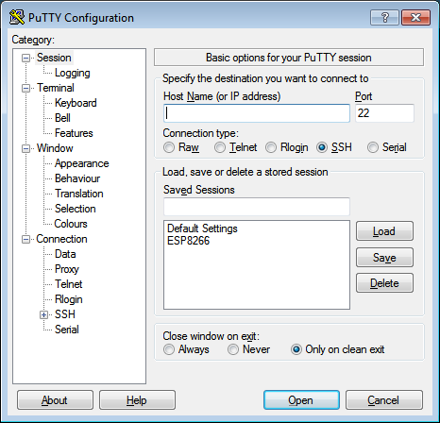
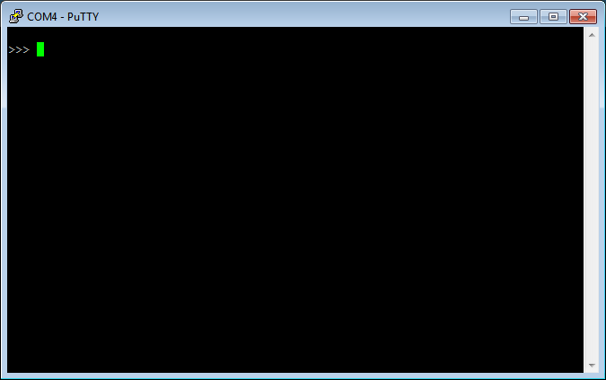
Übung 1 – Mit „putty.exe“ mit dem ESP8266 verbinden
putty.exe (auf dem Desktop) durch Doppelklick öffnen
Auf den Eintrag „ESP8266“ doppelt klicken
Das putty-Fenster erscheint, dort einmal <Enter> drücken

Slide 13
Übung 1 – MicroPython ausprobieren und LEDs ansteuern
(Eingabeaufforderung “>>>” sollte zu sehen sein)
Probieren: 9 * 9 <ENTER> 9 ** 9 <ENTER> print("Hello world!") <ENTER> (Was passiert?)
Laden der benötigten Module
import machine, neopixel
Erstellen des NeoPixel Objekts
np = neopixel.NeoPixel(machine.Pin(2, machine.Pin.OUT), 24)
Schalte die erste LED auf "rot"
np[0]=((50,0,0)) ← Die Zahlen stehen für ((Rot,Grün,Blau)), diese LED wird also rot leuchten
np.write() ← wieder die Information an die NeoPixel senden
Schalte alle LEDs auf "grün"
np.fill((0,50,0))
np.write()
Geht noch eine andere Farbe?
Module
Ein Objekt
Ein „Array“
Eine Funktion
Notes:
Dies wird dann “Live” gemacht – also, der Workshop Leiter macht es auf seinem System vor und die Studenten machen es Schritt für Schritt nach!
<Foliennummer>

Slide 14

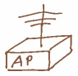
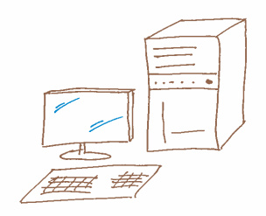
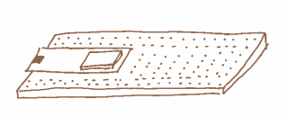
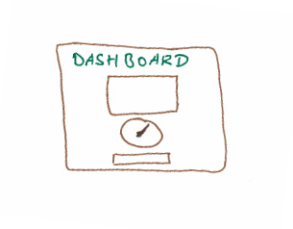
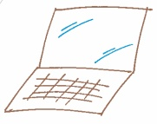
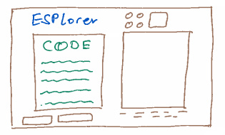
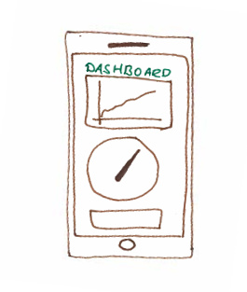
Übung 2 – Internet of Things – Temperatur und LEDs
Internet
Internet
MQTT
WLAN
MQTT
Broker
ESP8266
Internet
USB
HTTP
3G/LTE

Slide 15
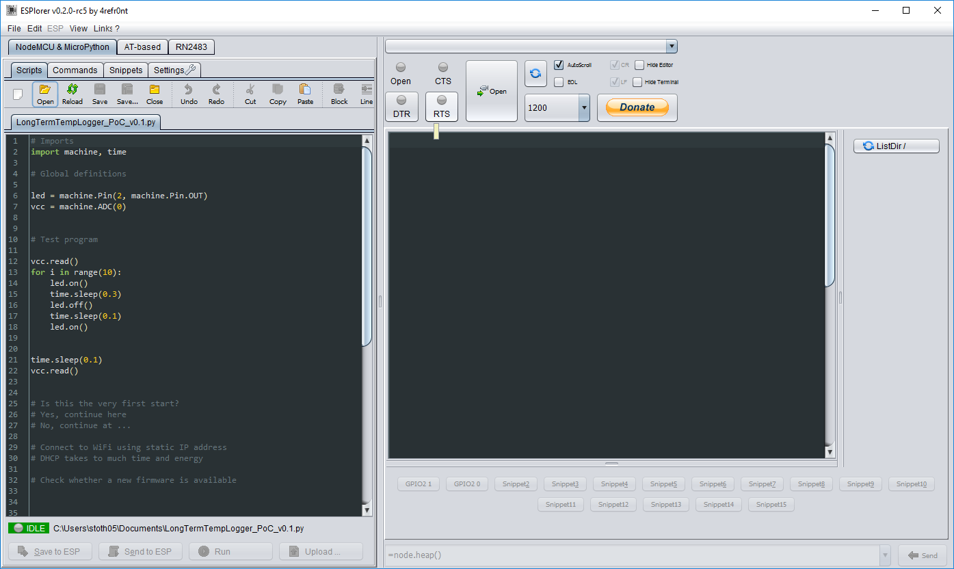
Übung 2 - ESPlorer…

Slide 16
Zusammenfassung
Das Internet der Dinge besteht aus einer Vielzahl von Technologien:
Elektronik, Sensoren und Aktoren, Microcontroller und Programmiersprachen
Wir haben uns angeschaut:
Microcontroller
Aktoren (NeoPixel) und Sensoren (Temperatursensor)
(Micro)Python
MQTT
Und was wir mit diesen, relativ einfachen Mitteln schon erreichen können

Slide 17

CA Technologies
© 2016 CA. All rights reserved.
Notes:
<Foliennummer>

